Slide 1

PHÒNG GIÁO DỤC VÀ ĐÀO TẠO QUẬN LONG BIÊN
TRƯỜNG THCS LÊ QUÝ ĐÔN
------------------------------
KÍNH CHÀO QUÝ THẦY CÔ VÀ CÁC EM HỌC SINH

Slide 2


TOÁN 8
TIẾT 3: NHỮNG HẰNG ĐẲNG THỨC ĐÁNG NHỚ

Slide 3
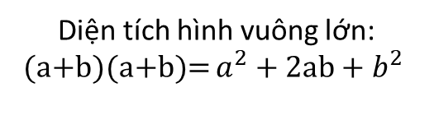

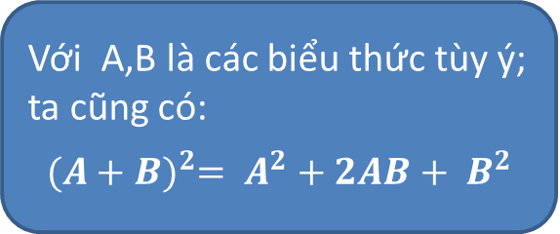





Với a, b là hai số bất kì, thực hiện phép tính (a+b)(a+b).
NHỮNG HẰNG ĐẲNG THỨC ĐÁNG NHỚ
Nhìn vào hình 1 và cho biết diện tích hình vuông lớn là bao nhiêu?
I. Bình phương một tổng:
a
b
?1
$b^{2}$
$$a^{2}$$
ab
a
Giải:
ab
Ta có: (a+b)(a+b)= $a^{2}+ab+ba+$ $b^{2}$
b
= $a^{2}+2ab+$ $b^{2}$
Từ đó suy ra: ${(a+b)}^{2}$ = $a^{2}+2ab+$ $b^{2}$
Với A,B là các biểu thức tùy ý; ta cũng có:
$${(A+B)}^{2}= A^{2}+2AB+ B^{2}$$
Hình 1
Diện tích hình vuông lớn:
(a+b)(a+b)= $a^{2}+2ab+$ $b^{2}$
$${(A+B)}^{2}= A^{2}+2AB+ B^{2}$$

Slide 4

Phát biểu hằng đẳng thức (1)thành lời:
Bình phương của 1 tổng bằng bình phương số thứ 1 cộng hai lần tích của số thứ nhất với số thứ hai cộng bình phương số thứ hai

Slide 5

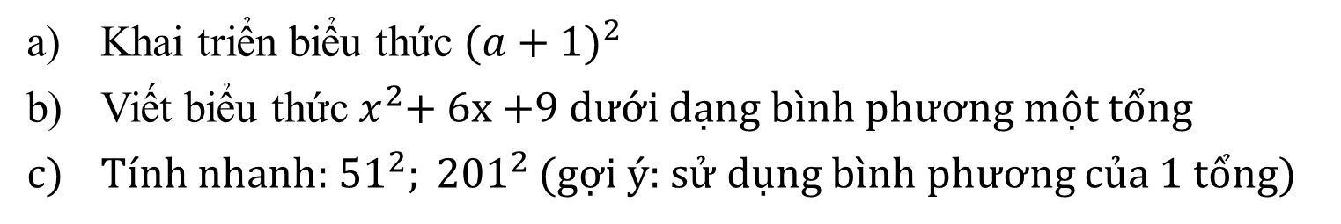
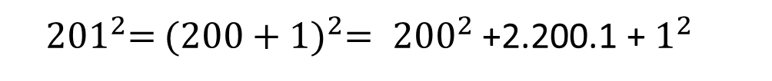
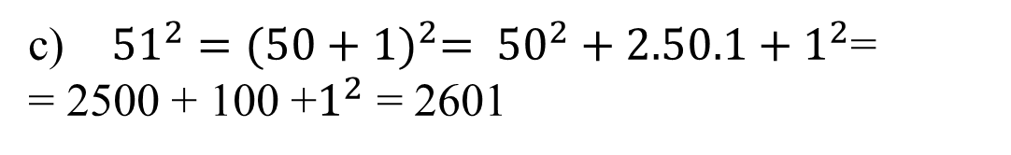
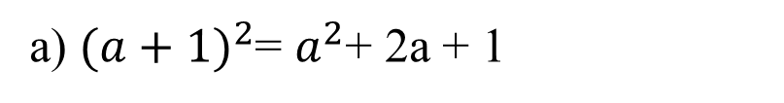
Áp dụng:
Khai triển biểu thức ${(a+1)}^{2}$
Viết biểu thức $x^{2}$+ 6x +9 dưới dạng bình phương một tổng
Tính nhanh: ${51}^{2}; {201}^{2}$ (gợi ý: sử dụng bình phương của 1 tổng)
Giải:
a) ${(a+1)}^{2}$= $a^{2}$+ 2a + 1
b) $x^{2}$+ 6x +9 = $x^{2}+2.3.x+9= {(x+3)}^{2}$
c) ${51}^{2}={(50+1)}^{2}= {50}^{2}+2.50.1+1^{2}$=
= 2500 + 100 +$1^{2}$ = 2601
${ 201}^{2}=$ ${(200+1)}^{2}= {200}^{2}$ +2.200.1 + $1^{2}$

Slide 6
II. Bình phương của một hiệu:
NHỮNG HẰNG ĐẲNG THỨC ĐÁNG NHỚ
1) Định nghĩa
Tính [a+(-b)]² (với a, b là các số tùy ý)
?
Ta có: [a+(-b)]² =a²+2a(-b)+(-b)²=a²-2ab+b²
Từ đó rút ra (a-b)²=a²-2ab+b²
Với hai biểu thức tùy ý A và B ta có
(A-B)² =A² -2AB+B²
(2)
Phát biểu hằng đẳng thức (2) bằng lời:
Bình phương một hiệu hai biểu thức bằng bình phương biểu thức thứ nhất trừ đi hai lần tích biểu thức thứ nhất với biểu thức thứ hai cộng với bình phương bình thức thứ hai.

Slide 7

Phát biểu hằng đẳng thức (2) bằng lời:
Bình phương một hiệu hai biểu thức bằng bình phương biểu thức thứ nhất trừ đi hai lần tích biểu thức thứ nhất với biểu thức thứ hai cộng với bình phương bình thức thứ hai.

Slide 8

II. Bình phương của một hiệu:
2) Bài tập áp dụng
a) (x-3)²
=x²-2x(3)+(3)² =x²-6x+9
b) (2x-3y)²
= (2x)²-2(2x)(3y)+(3y)²
= 4x² -12xy+9y²
c) 99²
= (100-1)² = 100² -2(100)(1)+1²
= 10000-200+1
= 9801

Slide 9
NHỮNG HẰNG ĐẲNG THỨC ĐÁNG NHỚ
Hiệu hai bình phương:
Áp dụng quy tắc nhân hai đa thức để tính:
(2x + 3)(2x – 3)
= 4x² – 6x + 6x – 9
= 4x² – 9
(x – 5)(x + 5)
= x² + 5x – 5x – 25
= x² – 25

Slide 10
☞ Với A, B là các biểu thức tùy ý, ta có:
A² – B² = (A – B)(A + B)
Ví dụ:
x² – 9y²
= x² – (3y)²
= (x – 3y)(x + 3y)
b) (2x – 5y)(2x + 5y)
= (2x)² – (5y)²
= 4x² – 25y²

Slide 11
Thử tài bạn:
Áp dụng hằng đẳng thức để tính nhanh:
99.101
78.82

Slide 12
Giải a) 99.101
= (100 – 1)(100 + 1)
= 100² – 1²
=10000 – 1
= 9999 b) 78.82
= (80 – 2)(80 + 2)
= 80² – 2²
= 6400 – 4
= 6396

Slide 13

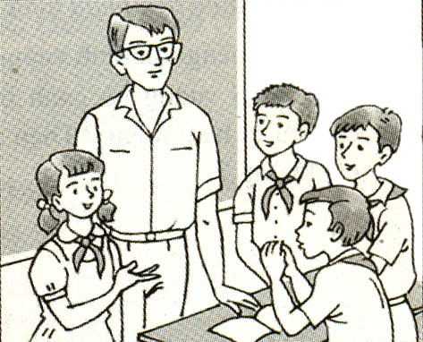
ho¹t ®éng nhãm
?7
Ai đúng? Ai sai?
Đức viết: x²-10x+25 = (x-5)²
Thọ viết: x²-10x+25 = (5-x)²
Hương nhận xét: Thọ viết sai, Đức viết đúng.
Sơn nói: Qua ví dụ trên mình rút ra một hằng đẳng thức rất đẹp!
Hãy nêu ý kiến của em. Sơn rút ra được hằng đẳng thức nào?
Thời gian : 1 phút
GIẢI
NHÓM NÀO NHANH NHẤT
Đức và Thọ đều viết đúng vì:
x²-10x+25 = 25-10x+x²
(x-5)² = (5-x)²
Sơn đã rút ra hằng đẳng thức:
(A-B)² = (B-A)²

Slide 14
Bài 17 (SGK/11)
Chứng minh rằng:
Từ đó em hãy nêu cách tính nhẩm bình phương của một số tự nhiên có tận cùng bằng chữ số 5.
Áp dụng tính :
Để tính nhẩm những số có tận cùng là số 5 các em chỉ việc tính a(a+1),rồi viết tiếp số 25 vào bên phải. Ví dụ: Để tính 25² ta tính 2(2+1) =6, rồi viết tiếp số 25 vào bên phải số 6 ta được số 625,tức là 25² = 625.

Slide 15

Bài học hôm nay đến đây là kết thúc, vậy qua bài học hôm nay các em cần ghi nhớ những nội dung gì?
1. Bình phương của một tổng:
(A + B)² = A² + 2AB + B²
2. Bình phương của một hiệu:
(A – B)² = A² – 2AB + B²
3. Hiệu hai bình phương:
A² – B² = (A+B)(A-B)

Slide 16
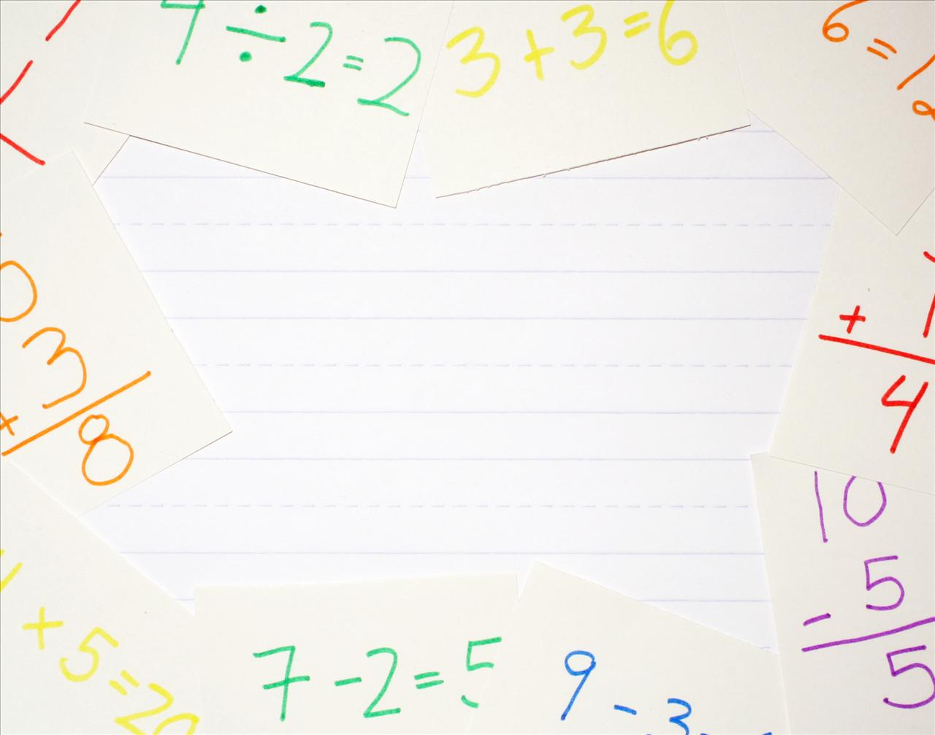
HƯỚNG DẪN VỀ NHÀ
Học thuộc và phát biểu thành lời ba hằng đẳng thức đã học, viết theo hai chiều ( tích <-> tổng).
-Bài tập về nhà:
+ Bài 16,18, 19, 20 trang 11,12 SGK.
+ Bài 11, 12, 13 trang 4 SBT
-Tiết sau luyện tập

